Slide 1
图论 总复习

Slide 2
第十四章 图的基本概念

Slide 3
第十四章
主要内容
无向图、有向图、关联与相邻(也称为邻接)、简单图、完全图、正则图、子图、补图、二部图；握手定理与推论；图的同构
通路与回路及其分类
无向图的连通性与连通度
有向图的连通性及其分类
有向图的强分图、单向分图、弱分图
图的矩阵表示
<number> of 220

Slide 4
基本要求
深刻理解握手定理及推论的内容并能灵活地应用它们
深刻理解图同构、简单图、完全图、正则图、子图、补图、二部图的概念以及它们的性质及相互之间的关系
记住通路与回路的定义、分类及表示法
深刻理解与无向图连通性、连通度有关的多个概念
会判别有向图连通性的类型
熟练掌握用邻接矩阵及其幂求有向图中通路与回路数的方法，会求可达矩阵
<number> of 220

Slide 5
练习1
9阶无向图G中，每个顶点的度数不是5就是6. 证明G中至少有5个6度顶点或至少有6个5度顶点.
方法一：穷举法
设G中有x个5度顶点，则必有(9−x)个6度顶点，由握手定理推论可知，(x,9−x)只有5种可能：(0,9), (2,7), (4,5), (6,3), (8,1）它们都满足要求.
方法二：反证法
否则，由握手定理推论可知，“G至多有4个5度顶点并且至多有4个6度顶点”，这与G是 9 阶图矛盾.
<number> of 220

Slide 6
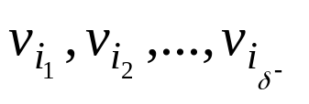

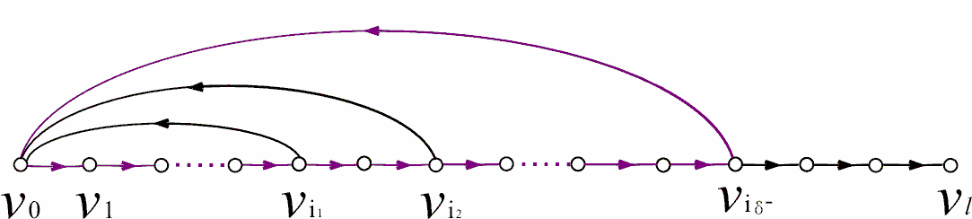
练习2
2．设D=<V,E>为有向简单图，已知 δ(D) ≥ 2，δ⁺(D)>0，δ⁻(D)>0，证明D中存在长度 ≥ max{δ⁺,δ⁻}+1的圈.
用扩大路径法证明.
情况一：δ⁻ ≥ δ⁺. 证明D中存在长度 ≥ δ⁻+1的圈.
设 Γ = v₀v₁…v_{l}为极大路径，则l ≥ δ⁻.由于d⁻(v₀)≥ δ⁻，所以在 Γ 上存在
邻接到v₀，于是
为D中长度 ≥ δ⁻+1的有向圈
情况二：δ⁺ ≥ δ⁻，只需注意d⁺(v_{l}) ≥ δ ⁺ .
<number> of 220

Slide 7
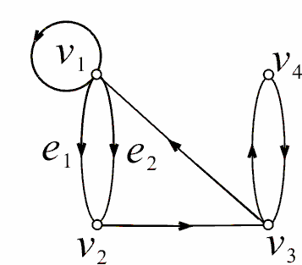
练习3
3．有向图D如图所示，回答下列各问：
(1) D中有几种非同构的圈？
(2) D中有几种非圈非同构的简单回路？
(3) D是哪类连通图?
(4) D中v₁到v₄长度为1,2,3,4的通路各多少
条？其中几条是非初级的简单通路？
(5) D中v₁到v₁长度为1,2,3,4的回路各多少
条？讨论它们的类型.
(6) D中长度为4的通路（不含回路）有多少条？
(7) D中长度为4的回路有多少条？
(8) D中长度≤4的通路有多少条？其中有几条是回路？
(9) 写出D的可达矩阵.
<number> of 220

Slide 8
练习3 (续)
(1) D中有几种非同构的圈？
(2) D中有几种非圈非同构的简单回路？
(3) D是哪类连通图?
(1) D中有3种非同构的圈，长度分别为1,2,3.
(2) D中有3种非圈的非同构的简单回路，它们的长度分别为 4,5,6.
(3) D是强连通的.
<number> of 220

Slide 9
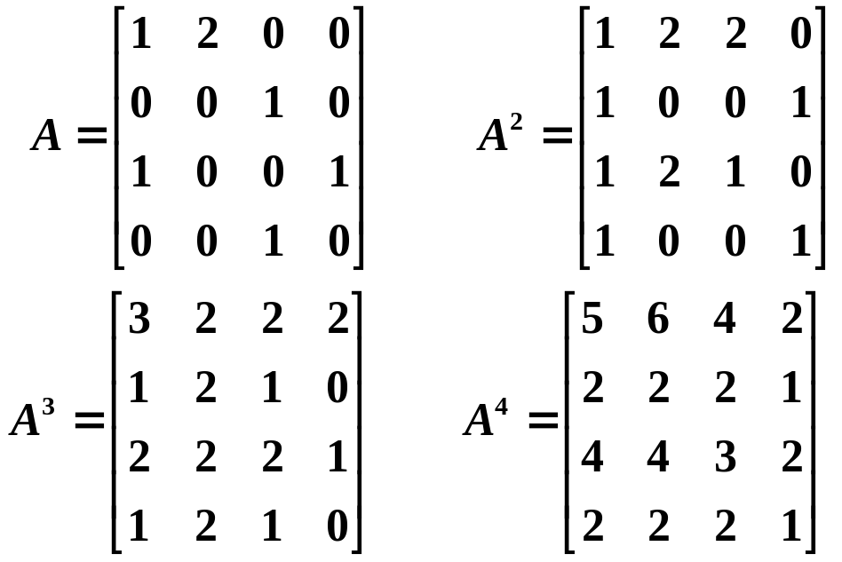
练习3(续)
D的邻接矩阵的前4次幂.
(4) D中v₁到v₄长度为1,2,3,4的通路各多少
条？其中几条是非初级的简单通路？
(5) D中v₁到v₁长度为1,2,3,4的回路各多少
条？讨论它们的类型.
<number> of 220

Slide 10
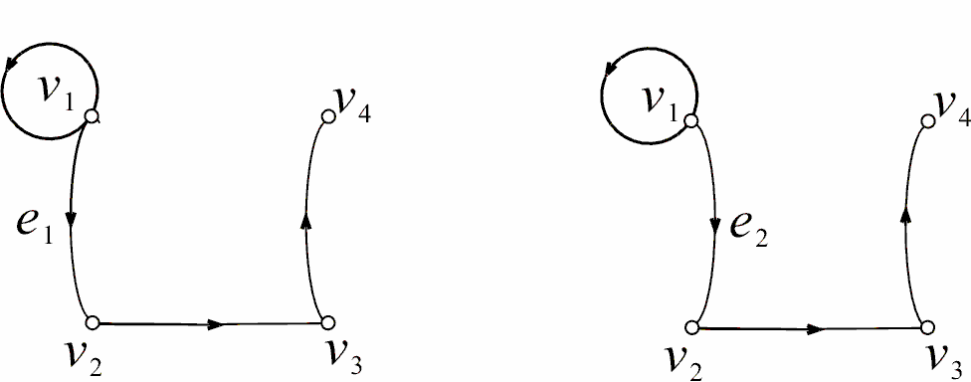
练习3(续)
(4) v₁到v₄长度为1,2,3,4的通路数分别为0,0,2,2. 其中只有长度为4的两条是非初级的简单通路（定义意义下），见下图所示.
<number> of 220

Slide 11
练习3(续)
(5) v1到v1长度为1,2,3,4的回路数分别为1,1,3,5. 其中长度为1的是初级的(环)；长度为2的是复杂的；长度为3的中有1条是复杂的，2条是初级的；长度为4的有1条是复杂的，有4条是非初级的简单回路.
(6) 长度为4的通路(不含回路)为33条.
(7) 长度为4的回路为11条.
(8) 长度≤4的通路88条，其中22条为回路.
(9) 4×4的全1矩阵.
<number> of 220

Slide 12
第十五章
欧拉图与哈密顿图

Slide 13
第十五章
主要内容
欧拉通路、欧拉回路、欧拉图、半欧拉图及判别法
哈密顿通路、哈密顿回路、哈密顿图、半哈密顿图
带权图、Dijkstra最短路、货郎担问题
基本要求
深刻理解欧拉图、半欧拉图的定义及判别定理
深刻理解哈密顿图、半哈密顿图的定义.
会用哈密顿图的必要条件判断某些图不是哈密顿图.
会用充分条件判断某些图是哈密顿图. 要特别注意的是，不能将必要条件当作充分条件，也不要将充分条件当必要条件.
会用Dijkstra算法求最短路
7.5 平面图
<number> of 220

Slide 14
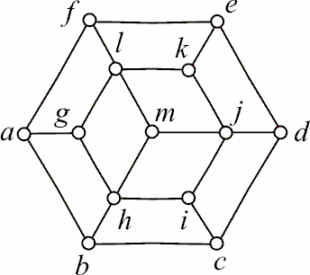
练习1
证明下图不是哈密顿图. (破坏必要条件)
方法一. 利用定理15.6，
取 V₁ = {a, c, e, h, j, l}，则
p(G−V₁) = 7 > |V₁| = 6
方法二. G为二部图，互补顶点子集
V₁ = {a, c, e, h, j, l}, V₂ = {b, d, f, g, i, k, m}，
|V₁| = 6 ≠ 7 = |V₂|.
7.5 平面图
<number> of 220

Slide 15
练习2
2．某次国际会议8人参加，已知每人至少与其余7人中的4人有共同语言，问服务员能否将他们安排在同一张圆桌就座，使得每个人都与两边的人交谈？
解 做无向图G=<V,E>, 其中
V={v| v为与会者}，
E={(u,v) | u,v∈V且u与v有共同语言，且u ≠ v}.
易知G为简单图且∀v∈V, d(v)≥4，于是，∀u,v∈V, 有d(u)+d(v) ≥ 8，由定理15.7 的推论可知G为哈密顿图. 服务员在G中找一条哈密顿回路C，按C中相邻关系安排座位即可.
7.5 平面图
<number> of 220

Slide 16
第十六章 树

Slide 17
第十六章
主要内容
无向树及其性质
生成树、最小生成树、基本回路系统、基本割集系统
根树及其分类、最优树、最佳前缀码、Huffman编码 、波兰符号法、逆波兰符号法
<number> of 220

Slide 18
第十六章
基本要求
深刻理解无向树的定义及性质
熟练地求解无向树
准确地求出给定带权连通图的最小生成树
深刻理解基本回路、基本割集的概念，并理解根树及其分类等概念
会画n阶（n较小）非同构的无向树及根树（1≤n≤6）
熟练掌握求最优树及最佳前缀码的方法
掌握波兰符号法与逆波兰符号法
<number> of 220

Slide 19
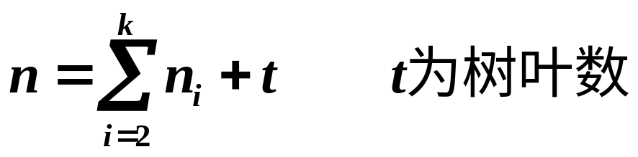
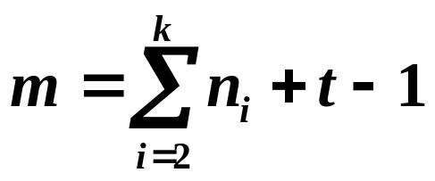
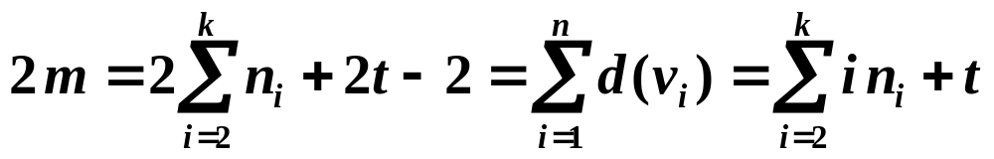
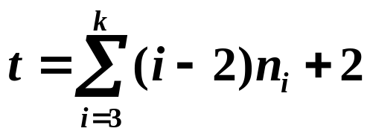
练习1
1. 无向树 T 有n_{i}个i 度顶点，i=2, 3, …,k，其余顶点全是树叶，求T 的树叶数.
解 用树的性质：边数 m=n−1（n为阶数），及握手定理.
(1)
（2）
（3）
从而解出
<number> of 220

Slide 20
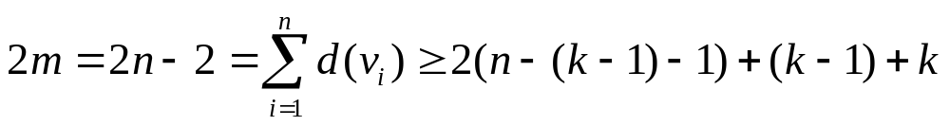
练习2
2．设n阶非平凡的无向树T中，Δ(T) ≥ k，k ≥ 1. 证明T至少
有k片树叶.
反证法. 否则，T至多有k −1片树叶.
由于Δ(T) ≥ k，故存在v₀，d(v₀) ≥ k. 于是，
由此推出2n −2 ≥ 2n −1 ，矛盾.
<number> of 220

Slide 21
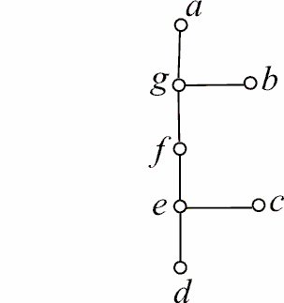
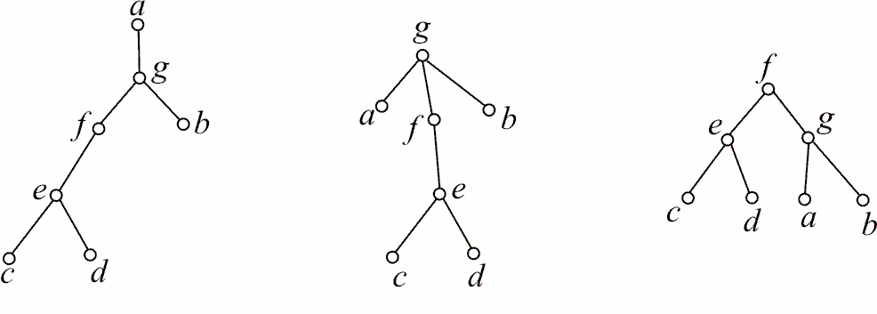
练习3
3．画出基图为图所示无向树的所有非同构的根树
以a, b, c 或d为根的根树同构，选a为根，则根树如图(1); 以 e 与 g 为根的根树同构，取 g为根，则根树如图(2)； 以 f 为根，如图(3) 所示.
(1) (2) (3)
<number> of 220

Slide 22
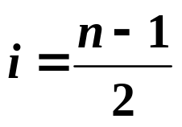
练习4
4．设T 是正则2叉树，T 有t 片树叶，证明T的阶数 n=2t−1.
方法一. 利用正则2叉树的定义及树的性质直接证明.
(1) n = t+i (i为分支点数)
(2) n = m+1 （m为T的边数）
(3) m = 2i （正则2叉树定义）
由(2)、(3)得 ，代入（1）得n = 2t−1.
方法二. 利用握手定理及树的性质证.
T的树根为2度顶点，所有内点为3度顶点，当然叶为1度顶点，有
(1) 2m = 2+3(i−1)+t
(2) n = m+1 = i+t
由(1) 和(2) 可解出n = 2t−1.
方法三. 利用公式(r-1)i = t-1 .
<number> of 220

Slide 23
第十七章 平面图

Slide 24
第十七章
主要内容
平面图的基本概念
欧拉公式
平面图的判断
平面图的对偶图
<number> of 220

Slide 25
第十七章
基本要求
深刻理解本部分的基本概念：平面图、平面嵌入、面、次数、极大平面图、极小非平面图、对偶图
牢记极大平面图的主要性质和判别方法
熟记欧拉公式及推广形式，并能用欧拉公式及推广形式证明有关定理与命题
会用库拉图斯基定理证明某些图不是平面图
记住平面图与它的对偶图阶数、边数、面数之间的关系
<number> of 220

Slide 26
练习1
  1. 设G是连通的简单的平面图，面数r<12，δ(G)≥3.
(1) 证明G中存在次数≤4的面
(2) 举例说明当r=12时，(1) 中结论不真.
解 设G的阶数、边数、面数分别为n, m, r.
(1) 否则，由欧拉公式得
2m ≥ 5r = 5 (2+m−n) ①
由于δ(G)≥3及握手定理又有 2m ≥ 3n ②
由①与②得 m≥30 ③
又有 r=2+m−n <12 ④
由④及②又可得 m<30 ⑤
③,⑤矛盾.
(2) 正十二面体是一个反例(哈密顿小游戏) .
<number> of 220

Slide 27

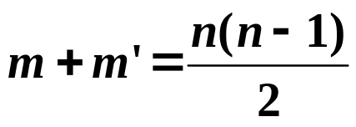
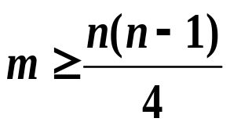
练习2
2. 设G是阶数n≥11的无向平面图，证明G和 不可能全是平面图.
证 只需证明G和 中至少有一个是非平面图. 采用反证法. 否则 与G 都是平面图.
G与 的边数m, m′应满足 ( K_{n}的边数) ①
由鸽巢原理知m或m′，不妨设m， ②
又由定理17.10 知 m ≤ 3n − 6 ③
由②与③得 n²−13n+24 ≤ 0 ④
由④解得 3 ≤ n ≤10 ⑤
⑤与n ≥11矛盾.
其实，当n=9,10时，命题结论已真.
<number> of 220

Slide 28
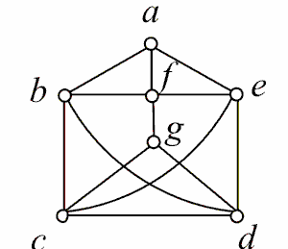
练习3
3. 证明下图为非平面图
<number> of 220

Slide 29
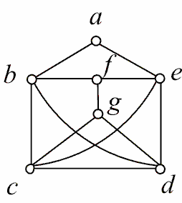
证明
方法二. 下图为原图的子图（删除边(a,f)），收缩本图中的(a,e)和(f,g), 再删除平行边所得图为K₅, 由库拉图斯基定理得证命题.
证 用库拉图斯基定理证明
方法一. 找到子图K_{3,3}，由库拉图斯
基定理得证命题.
<number> of 220

Slide 30
练习4
  4. 设G为n（n≥4）阶极大平面图，证明G的对偶图G*是2-边连通的3-正则图.
证 证明中用上n≥3的极大平面图的性质，以及平面图与对偶图的关系，对偶图的连通性等.
(1) 证G*是2-边连通的.
由G*的连通性可知，λ(G*)≥1，又因为G为极大平面
图，故G为简单图，所以G*中无桥（因为G中无环），
所以，λ(G*)≥2. 故G*为2-边连通的.
(2) 证G*是3-正则图.
易知G*为简单图，且每个顶点的度数均为3（由定理
17.5和定理 17.15决定），故G*为3-正则图.
图19
图20
<number> of 220

Slide 31
第十八章 着色与二部图匹配

Slide 32
第十八章
主要内容
点覆盖集、 (点)独立集
匹配（边独立集）
二部图中的匹配、完备匹配
图的点着色、边着色、地图着色
<number> of 220

Slide 33
第十八章
基本要求
深刻理解点覆盖集、点独立集、边独立集(匹配)、点着色、边着色、面着色、色数等概念
会求阶数 n 较小或特殊图的 α₀, β₀ , β₁
会用二部图中匹配的理论解简单问题
理解并记住地图面着色与它的对偶图点着色之间的关系
会用点色数及边色数解决一些实际问题.
<number> of 220

Slide 34
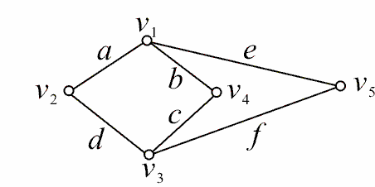
练习1
1．无向图G如下所示.
(1) G中有不是最小点覆盖集的极小点覆盖集吗？求点覆盖数α₀
(2) G中有不是最大点独立集的极大点独立集吗？求β₀.
(3) G中有完美匹配吗？为什么？求匹配数β₁
<number> of 220

Slide 35
解答
(1) 共有2个极小点覆盖集：{v₁,v₃}, {v₂,v₄,v₅}，前者是最小的，α₀=2
(2) 共有2个极大点独立集：{v₁,v₃}, {v₂,v₄,v₅}，后者是最大的，β₀=3
(3) G不可能有完美匹配，因为它的阶数n=5(奇数)，β₁=2
<number> of 220

Slide 36
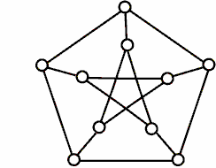
练习2
2. 彼得松图如下图所示：
在图上给出一个最大点独立集和一个最大匹配，从而求出β₀, β₁, α₀.
<number> of 220

Slide 37
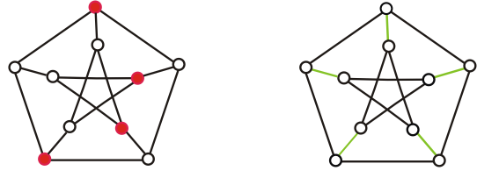
解答
解
由观察法在上图(1)中给出一个点独立集，在(2)中给出了一个最大匹配. 从而得出β₀=4，β₁=5.
由定理18.2推论知α₀=6.
<number> of 220

Slide 38
练习3
3. 设G为3-正则的哈密顿图，证明χ′(G)=3.
证 由维津定理知
3 = Δ(G) ≤ χ′(G) ≤ Δ(G)+1 = 4.
下面只需证可用3种颜色给G的边着色.
设C为G中的哈密顿回路，则C为偶圈(为什么？) ，所以用两种颜色可给C的边着色. G中不在C上的边彼此不邻接(为什么？)，
因而用第3种颜色给它们着色即可.
<number> of 220

Slide 39
练习4
4. 某校计算机系三年级学生在本学期共选6门选修课C_{i}, i=1, 2, …, 6. 设S(C_{i})为选C_{i}课的学生集. 已知
S(C_{i})∩S(C₆) ≠ ∅, i=1, 2, …, 5，
S(C_{i})∩S(C_{i+1}) ≠ ∅, i=1, 2, 3, 4，
S(C₅)∩S(C₁) ≠ ∅.
问这6门课至少几天能考完？
<number> of 220

Slide 40
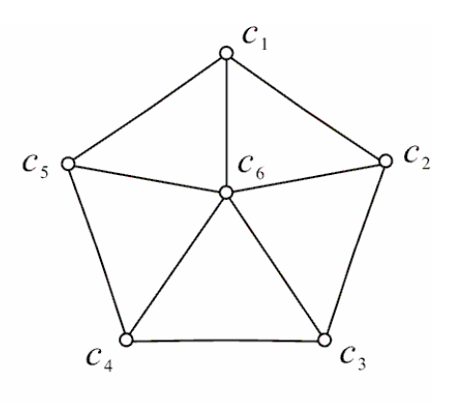
解答
解
由已知条件做无向图G=<V,E>，
其中 V={C₁, C₂, …, C₆}，
E={(C_{i},C_{j})| S(C_{i})∩S(C_{j})≠∅}，
如图所示W₆.
给G一种着色(点着色)，
C_{i}与C_{j}着同色
⇔ C_{i}与C_{j}不相邻
⇔ 没有学生既学C_{i}又学C_{j}
⇔ C_{i}与C_{j}可同时考.
于是最少的考试时间为
χ(G)=4
<number> of 220

